Slide 1

Referat
Lukas Lühr
Aufgabe 2 - verteilter Algorithmus
Betreuender Prüfer: Prof. Dr. C. Klauck
Notes:
10 s

Slide 2
Gliederung
Aufgabenübersicht
Abgrenzung
Lebenszyklus des Systems
Schnittstellen
Ablauf der Kommunikation I
Namensauflösung
Ablauf der Kommunikation II
Technische Realisierung
Notes:
51s
Aufgabenübersicht 1 Folie <1 Minuten
Abgrenzung 1 Folie <1 Minute
Vorgehen 1 Folie 2 Minute
Lebenszyklus des Systems 1 Folie 3 Minuten
Ablauf der Kommunikation 4 Folien 6 Minuten
Designentscheidungen 3 Folien 6 Minuten
Technische Realisierung 4 Folien Füller

Slide 3
Aufgabenübersicht
Satz des Euklid als Verteiltes System
Erlang OTP
Verteilte Komponenten
Notes:
1:12m
Satz des Euklid in Erlang OTP
Das System ist in mehrer Verteilte Kompoenten Aufgeteilt
namenservice, welcher dazu dient Namen in Addressen um zu wandeln, vergleichbar mit einem DNS
ggT-Prozess, Eigentliche Berechnung -> Durchführung der Anwendungslogick
Koordinator, Verwaltet das Gesamtsystem
Starter Dient nur dem starten von ggT-Prozessen

Slide 4
Abgrenzung
Gesamtsystem
Koordinator
Nicht Namensservice
Nicht ggt-Prozess
Nicht Starter
Notes:
23s
Geht nur auf Architektur des gesamt Systems und Koordinator im Detail ein.

Slide 5
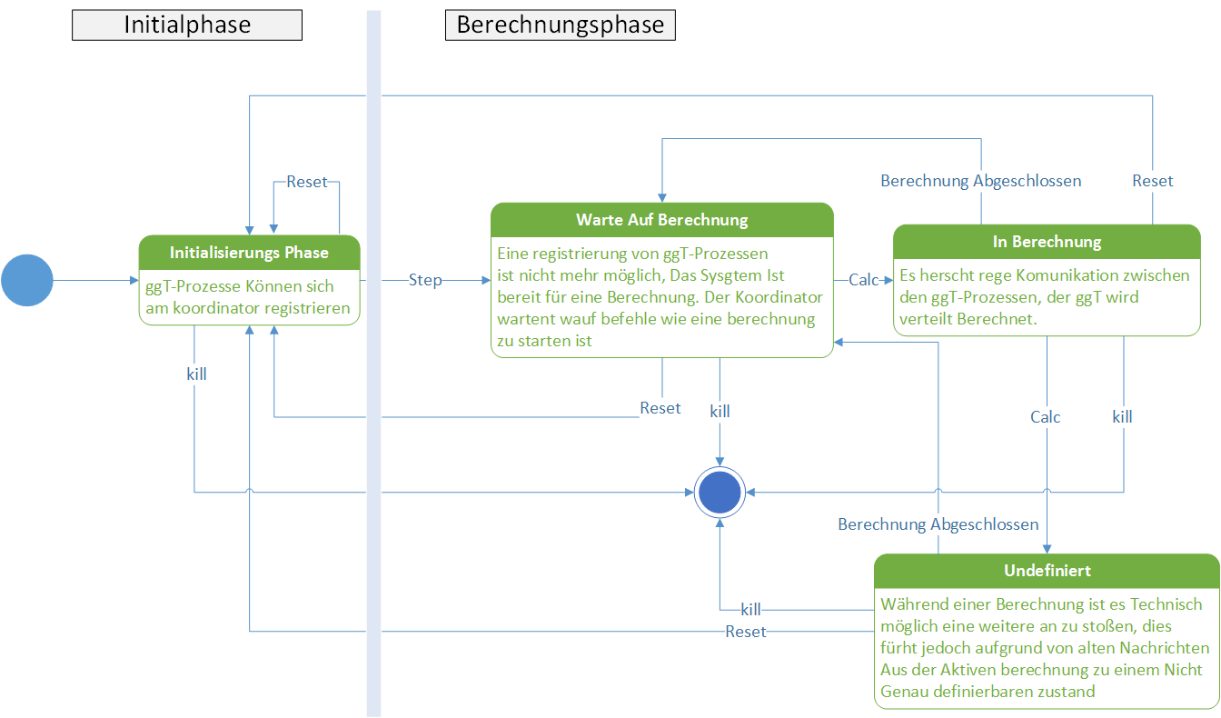
Lebenszyklus des Systems
Notes:
3:44
Es wurde analysiert, welche zustände das System annehmen kann, und wie zwischen diesen gewechselt wird.
Aufgabenstellung -> Drei Phasen, Initialisierung, Berechnung und Terminierung
Terminierungsphase kein eigener zustand, da das System lediglich beendet wird, daher nur Übergang zum Endpunk
Initialisierung , Kommunikation mit dem Starter.
geforderte Berechnungsphase wurde logisch unterteilt
Warten auf Berechnung
In Berechnung
Undefiniert

Slide 6
Schnittstellen
Strikt definiert
Kompatibilität zwischen implementationen

Slide 7
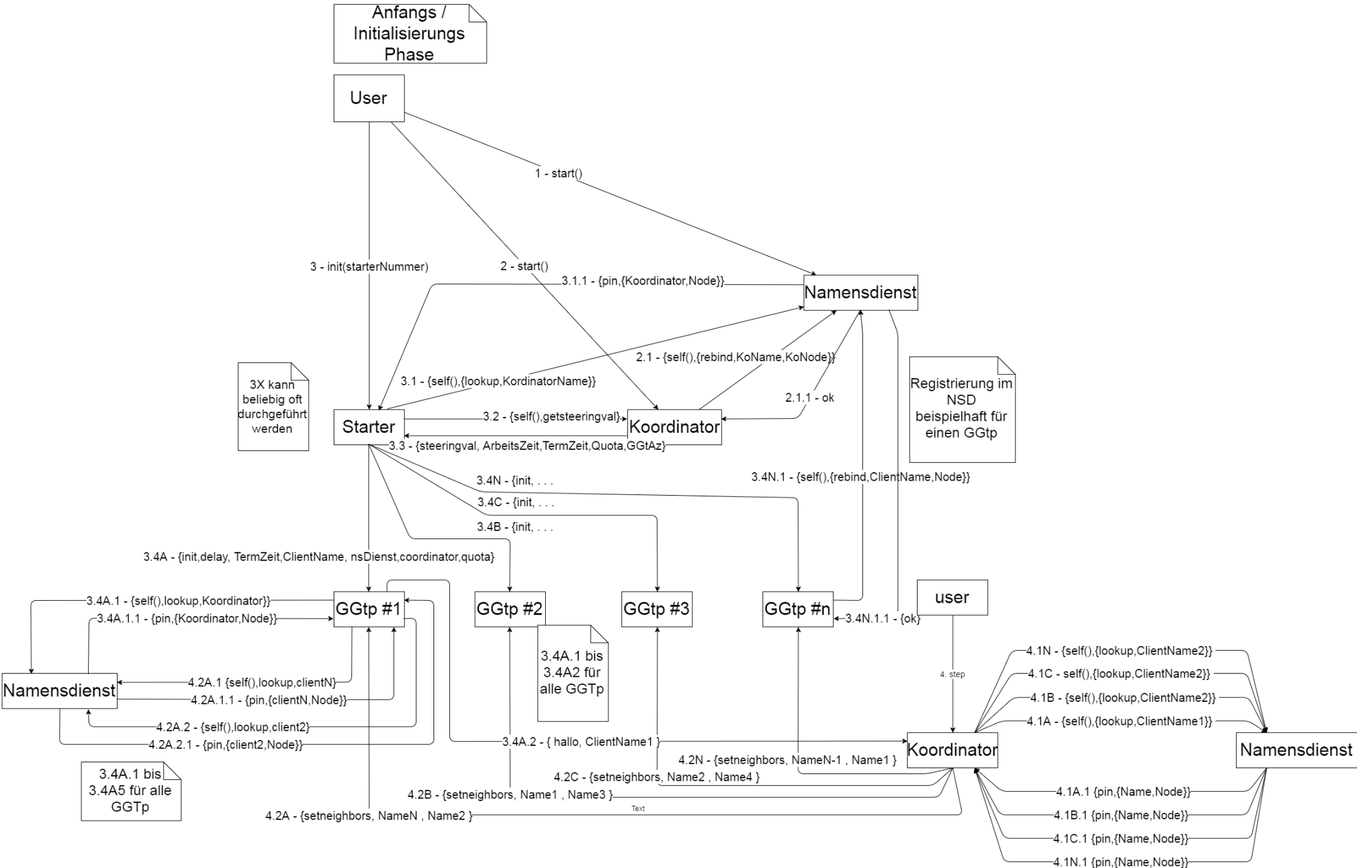
Initialisierungsphase
System Start
ggT-Prozess Start
- Starter
ggT-Prozess Start
- registrierung
ggT-Prozess Start
- anmeldung
Stepp
Notes:
3:43
Phasen + Schnittstellen -> Kommunikationsdiagramme
Komunikationsablauf setup erklähren

Slide 8
Namensauflösung
Verzicht auf Speicherung der PID
Vor jedem Senden PID erfragen
Hohe Flexibilität
Erhöhter Kommunikationsaufwand

Slide 9
Berechnungsphase
Mi Verteilung
BerechnungsStart
Berechnung
Notes:
0:58
Koordinator nur Nebenrolle, daher grob
Berechnungsphase nur grob erklähren

Slide 10
Reset / Terminierung
Notes:
2:00
Reset
Kill
Prompt -> hierfür würde sich boardcast anbieten
Nodge

Slide 11
Prompt / Nudge
Notes:
2:00
Reset
Kill
Prompt -> hierfür würde sich boardcast anbieten
Nodge

Slide 12
Technische Realisierung
Aufteilung in Komponenten
Ring
Client List
Koordinator
Auslagerung Häufig genutzter Funktionen
Häufiges Testen

Slide 13
Quellen
Verteilte Systeme Vorlesung
Vorlesungs Unterlagen
Erlang OTP Dokumentation
Praktikumsaufgabe 2

Slide 14
Danke, für eure Aufmerksamkeit
Fragen ?

